Slide 1
Οξείδια, Υδροξείδια

Slide 2
ΟΞΕΙΔΙΑ A₂Ο_{m}
A = μέταλλο
Ιονικός δεσμός
Μερικά οικονομικά ορυκτά (Fe, Mn, Al, Sn, Cr)

Slide 3
Α₂Ο Πάγος Η₂Ο
Κυπρίτης Cu₂O
ΑO Περίκλαστο MgO
Ψευδαργυρίτης ZnO
Α₂Ο₃ Αιματίτης Fe₂Ο₃
Ιλμενίτης FeTiΟ₃
Κορούνδιο Al₂Ο₃
ΑΟ₂ Ρουτίλιο TiΟ₂
Ανατάσης TiΟ₂
Βρουκίτης TiΟ₂
Κασσιτερίτης SnΟ₂
Πυρολουσίτης MnΟ₂
Ουρανινίτης UΟ₂

Slide 4
Σπινέλλιοι
Α²⁺Β₂³⁺Ο₄
Α = μέταλλο 2+ (Α.Σ.=4)
(Mg, Fe, Zn, Mn, Ni)
B = μέταλλο 3+ (Α.Σ.=6)
(Al, Fe, Cr, Mn)
Σπινέλλιος MgAl₂Ο₄
Μαγνητίτης FeFe₂Ο₄
Χρωμίτης FeCr₂Ο₄
Φρανκλινίτης ZnFe₂Ο₄

Slide 5
ΥΔΡΟΞΕΙΔΙΑ
Βρουσίτης Mg(OH)₂
Μαγγανίτης MnO(OH)
Γκαιτίτης FeO(OH)
Λειμωνίτης FeO(OH).nH₂O
Βωξίτης FeTiΟ₃
Γκιψίτης Al(OH)₃
Μπαιμίτης AlO(OH)
Διάσπορο AlO(OH)

Slide 6
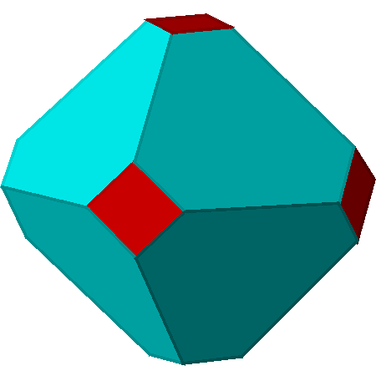
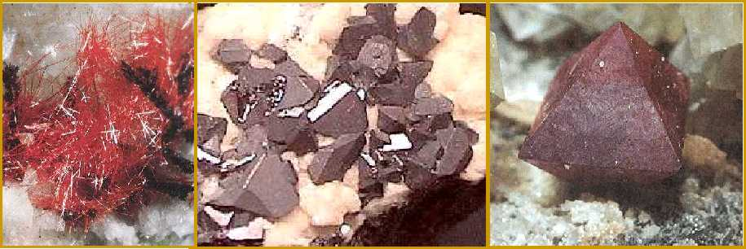
Cu₂O Κυπρίτης Κυβικό
Μορφή
Κρύσταλλοι εξαεδρικοί, οκταεδρικοί, τριχοειδείς (χαλκοτριχίτης). Συμπαγή, κοκκώδη, γεηρά συσσωματώματα.
111
100

Slide 7
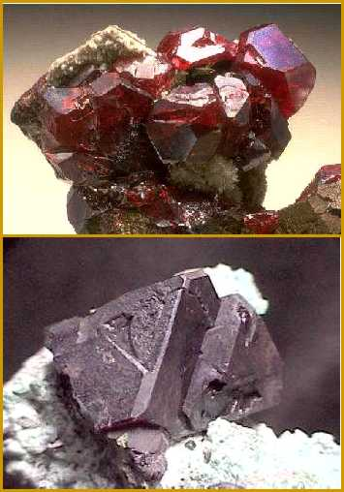
Cu₂O Κυπρίτης Κυβικό
Λάμψη | Αδαμαντώδης (καθαρός), ημιμεταλλική - θαμπή
Χρώμα | Κόκκινο μέχρι μαύρο, κόκκινο ρουμπινί (διαφανές)
Γρ. σκόνης | Καστανοκόκκινη
Σκληρότητα | 3½ - 4
Ειδ. βάρος | 6,1

Slide 8
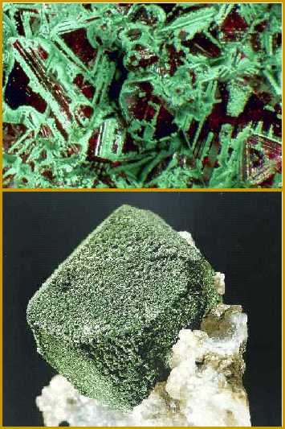
Cu₂O Κυπρίτης Κυβικό
Εμφάνιση
Δευτερογενές ορυκτό του Cu. Βρίσκεται κυρίως στα ανώτερα οξειδωμένα τμήματα των χαλκούχων φλεβών με λειμωνίτη, χαλκό, μαλαχίτη, αζουρίτη, χαλκοσίνη, χρυσόκολλα κ.ά.
Αλλοίωση
Σε μαλαχίτη, αζουρίτη, χαλκό. Ψευδομορφώσεις μαλαχίτη κατά κυπρίτη.

Slide 9
Cu₂O Κυπρίτης Κυβικό
Χρήση | Δευτερεύον μετάλλευμα Cu.
Όνομα | Από τη λατινική λέξη cuprum = χαλκός.
 | Cuprite (GB), (F), Cuprit (D)

Slide 10
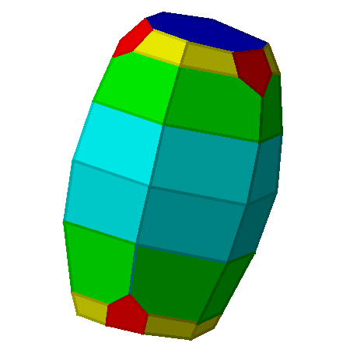
Al₂O₃ Κορούνδιο Τριγωνικό
Μορφή
Κρύσταλλοι πινακοειδείς κατά (0001), πρισματικοί, αποστρογγυλεμένοι ή βαρελοειδείς με έντονες οριζόντιες ραβδώσεις. Συσσωματώματα κοκκώδη, συμπαγή.

Slide 11
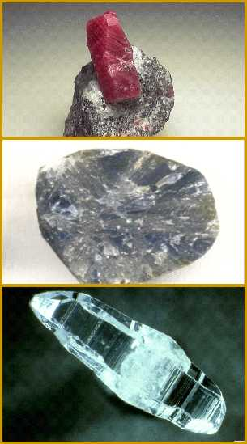
Al₂O₃ Κορούνδιο Τριγωνικό
Λάμψη | Αδαμαντώδης μέχρι υαλώδης
Χρώμα | Διάφορα χρώματα: καστανό, ρόδινο, κυανό, κόκκινο, κίτρινο, λευκό.
Γρ. σκόνης | Λευκή
Σκληρότητα | 9
Ειδ. βάρος | 3,9 - 4,1

Slide 12
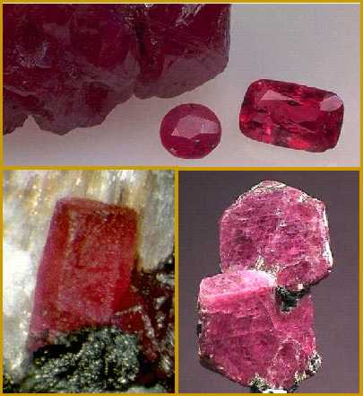
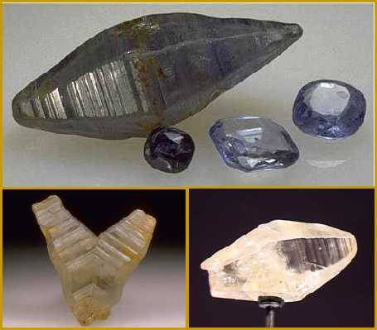
Al₂O₃ Κορούνδιο Τριγωνικό
Πολύτιμες ποικιλίες
Ρουμπίνι (κόκκινο) | Ζαφείρι (διάφορα χρώματα)

Slide 13
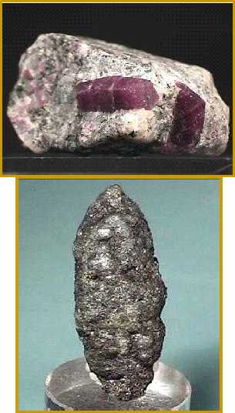
Al₂O₃ Κορούνδιο Τριγωνικό
Εμφάνιση
Βρίσκεται σε μεταμορφωμένα πετρώματα (σμύριδα, γνεύσιοι, σχιστόλιθοι), πυριγενή φτωχά σε SiO₂ (συηνίτες). Με κυανίτη, σιλλιμανίτη, κορδιερίτη, μαρμαρυγίες, τουρμαλίνη, μαγνητίτη, γρανάτη κ.ά.
Αλλοίωση
Σε αργιλικά ορυκτά.

Slide 14
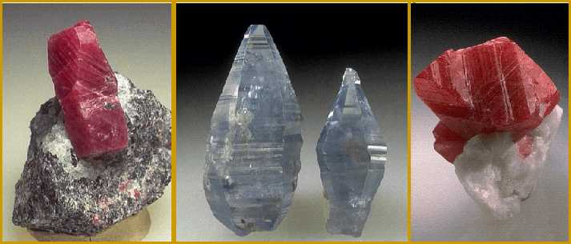
Al₂O₃ Κορούνδιο Τριγωνικό
Χρήση | Πολύτιμος λίθος, λειαντικό.
Όνομα | Iνδική kurundam, karand, σανσκριτική kurivinda
 | Corundum (GB), Corindon (F), Korund (D)

Slide 15
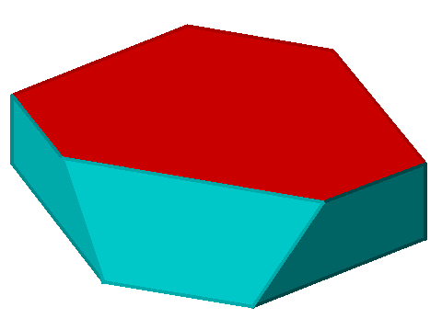
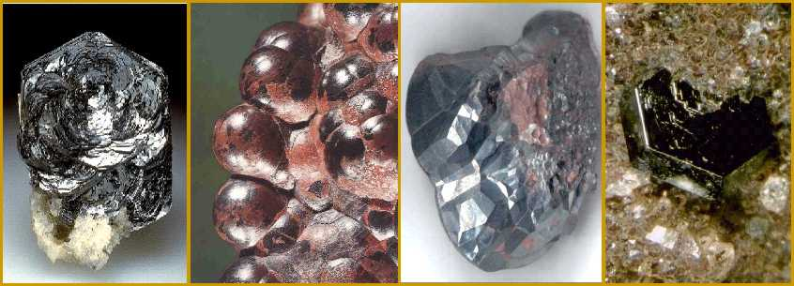
Fe₂O₃ Αιματίτης Τριγωνικό
Μορφή
Κρύσταλλοι πινακοειδείς κατά (0001), πλακώδεις φυλλώδεις (ολίγιστο). Συσσωματώματα συμπαγή, ακτινωτά, βοτρυοειδή, νεφροειδή, γεηρά (κόκκινη ώχρα). Σε ροζέτες.
0001

Slide 16
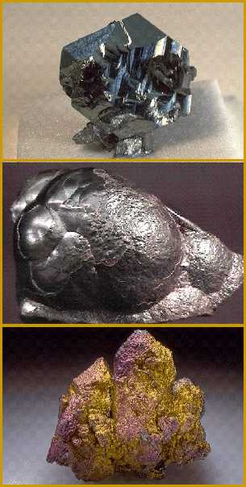
Fe₂O₃ Αιματίτης Τριγωνικό
Λάμψη | Μεταλλική, ημιμεταλλική, θαμπή.
Χρώμα | Χαλυβδότεφρο (κρύσταλλοι). Καστανοκόκκινο - μαύρο. Επιφανειακά ιριδίζοντα χρώματα.
Γρ. σκόνης | Κερασόχρωμη, καστανοκόκκινη.
Σκληρότητα | 5½ - 6½, μαλακός σε γεηρές ποικιλίες
Ειδ. βάρος | 4,9 - 5,3

Slide 17
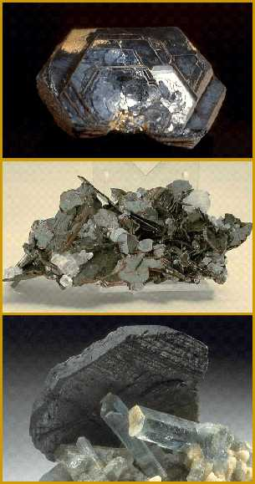
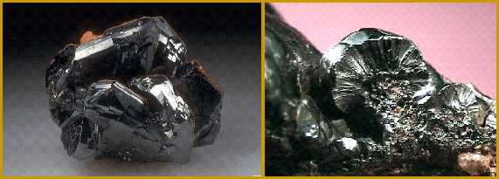
Fe₂O₃ Αιματίτης Τριγωνικό
Εμφάνιση
Κοινό σιδηρούχο ορυκτό των ιζημάτων και μεταμορφωμένων ιζημάτων. Βρίσκεται με μαγνητίτη, λειμωνίτη, γκαιτίτη, σιδηρίτη, ιλμενίτη, χαλκηδόνιο κ.ά.

Slide 18
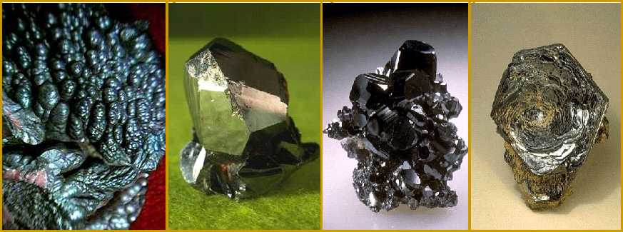
Fe₂O₃ Αιματίτης Τριγωνικό
Χρήση | Σημαντικό μετάλλευμα Fe.
Όνομα | Από τη λέξη αίμα, λόγω του χρώματος της σκόνης του.
 | Hematite (GB), (F), Hämatit, Eisenglanz (D)

Slide 19
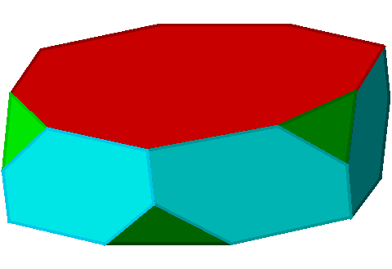
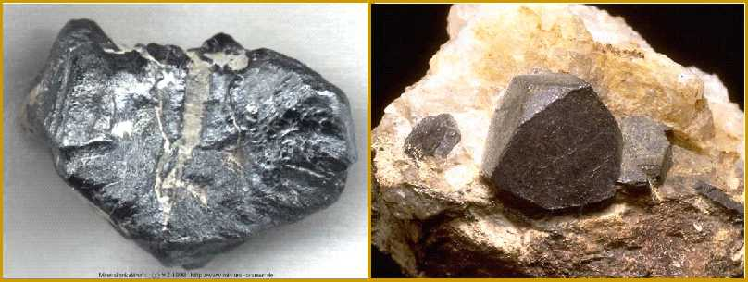
FeTiO₃ Ιλμενίτης Τριγωνικό
Μορφή
Κρύσταλλοι χονδροί πινακοειδείς, πλακώδεις. Σε ρομβόεδρα. Σε διάσπαρτους κόκκους. Συσσωματώματα στιφρά, κοκκώδη.
0001

Slide 20
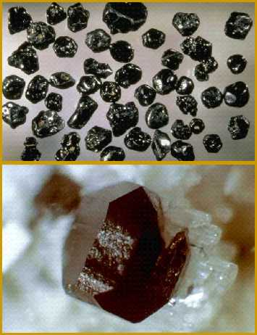
FeTiO₃ Ιλμενίτης Τριγωνικό
Λάμψη | Μεταλλική, ημιμεταλλική.
Χρώμα | Σιδηρόμαυρο, καστανόμαυρο.
Γρ. σκόνης | Μαύρη, καστανοκόκκινη.
Σκληρότητα | 5 - 6
Ειδ. βάρος | 4,7 - 4,8

Slide 21
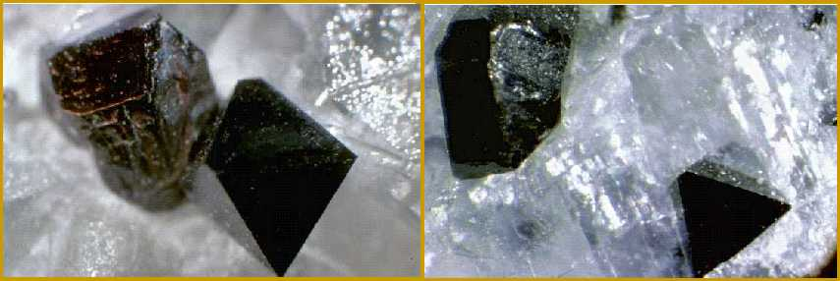
FeTiO₃ Ιλμενίτης Τριγωνικό
Εμφάνιση
Βρίσκεται κυρίως σε βασικά πυριγενή πετρώματα, σε φλέβες και στην άμμο. Συνοδεύεται από ρουτίλιο, ζιρκόνιο, μοναζίτη, μαγνητίτη κ.ά.

Slide 22
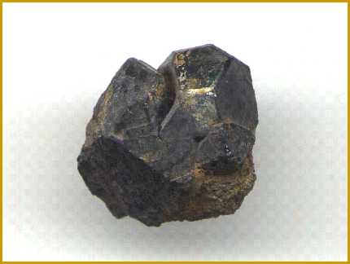
FeTiO₃ Ιλμενίτης Τριγωνικό
Χρήση | Το βασικότερο μετάλλευμα Ti.
Όνομα | Από τα όρη Ilmen (Νότια Ουράλια, Ρωσία).
 | Ilmenite (GB), (F), Ilmenit, Titaneisen (D)

Slide 23
Fe₃O₄ Μαγνητίτης Κυβικό
Μορφή
Κρύσταλλοι οκταεδρικοί. Συσσωματώματα συμπαγή, κοκκώδη. Συχνή διδυμία κατά (111) (νόμος σπινελλίων).
111

Slide 24
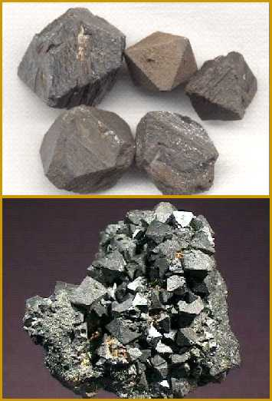
Fe₃O₄ Μαγνητίτης Κυβικό
Λάμψη | Μεταλλική
Χρώμα | Σιδηρόμαυρο
Γρ. σκόνης | Μαύρη
Σκληρότητα | 5½ - 6½
Ειδ. βάρος | 5,2
Μαγνητισμός | Μαγνητικός

Slide 25
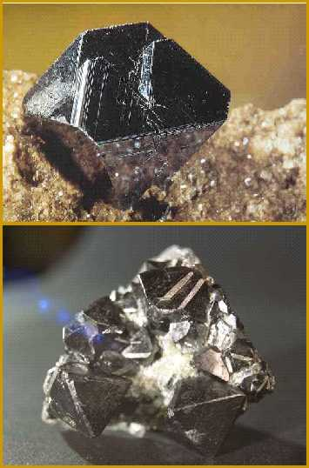
Fe₃O₄ Μαγνητίτης Κυβικό
Εμφάνιση
Στη μαύρη άμμο. Ως επουσιώδες ορυκτό σε πυριγενή (κυρίως βασικά) και μεταμορφωμένα πετρώματα. Συναντάται με πυροξένους, αμφιβόλους, βιοτίτη, αστρίους, χαλαζία, επίδοτο, σιδηροπυρίτη κ.ά.
Αλλοίωση
Σε αιματίτη και λειμωνίτη.

Slide 26
Fe₃O₄ Μαγνητίτης Κυβικό
Χρήση | Το βασικότερο μετάλλευμα Fe.
Όνομα | 1) Θαλής ο Μιλήσιος: Μαγνησία (Θεσσαλία). 2) Πλίνιος: Μάγνης, βοσκός στο όρος Ίδη (Κρήτη).
 | Magnetite (GB), (F), Magnetit (D)

Slide 27
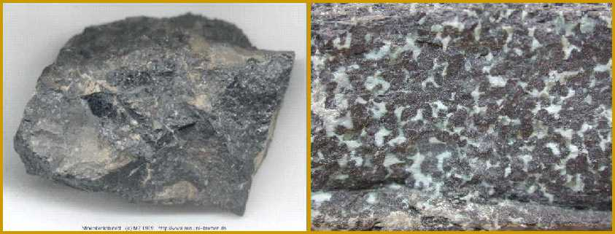
FeCr₂O₄ Χρωμίτης Κυβικό
Μορφή
Κρύσταλλοι σπάνιοι οκταεδρικοί. Συνήθως σε συσσωματώματα συμπαγή, κοκκώδη.
111

Slide 28
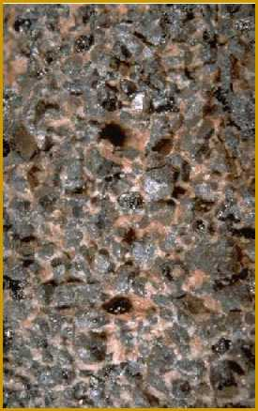
FeCr₂O₄ Χρωμίτης Κυβικό
Λάμψη | Μεταλλική, ημιμεταλλική.
Χρώμα | Σιδηρόμαυρο, καστανόμαυρο.
Γρ. σκόνης | Σκούρα καστανή
Σκληρότητα | 5½
Ειδ. βάρος | 4,5 - 4,8

Slide 29
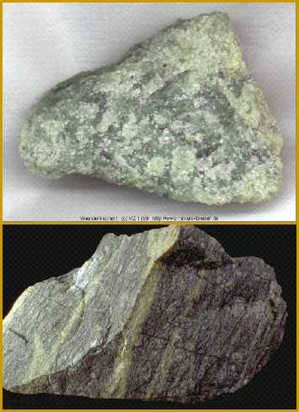
FeCr₂O₄ Χρωμίτης Κυβικό
Εμφάνιση
Βρίσκεται σε υπερβασικά κυρίως πετρώματα με ολιβίνη, πυροξένους, σερπεντίνη, ουβαροβίτη, κεμερερίτη, μαγνητίτη, μαγνητοπυρίτη, κορούνδιο κ.ά. Επίσης στις μαύρες άμμους.

Slide 30
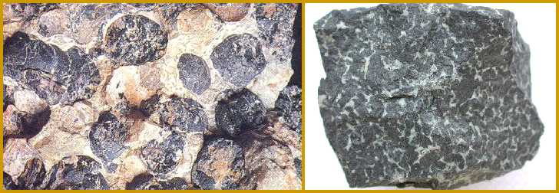
FeCr₂O₄ Χρωμίτης Κυβικό
Χρήση | Το βασικότερο μετάλλευμα Cr.
Όνομα | Από τη σύστασή του.
 | Chromite (GB), (F), Chromit (D)

Slide 31
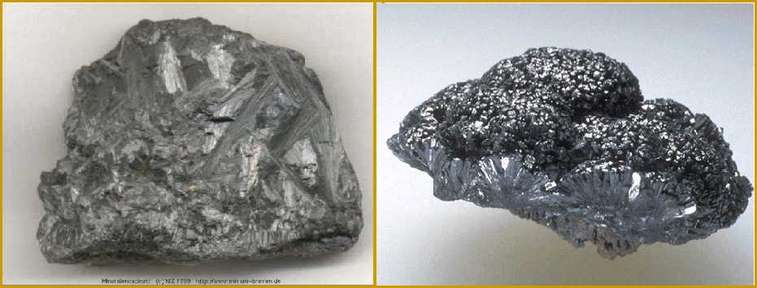
MnO₂ Πυρολουσίτης Τετραγωνικό
Μορφή
Κρύσταλλοι σπάνιοι πρισματικοί (πολιανίτης). Συσσωματώματα ινώδη, βοτρυοειδή, γεηρά, κοκκώδη, δενδριτικά.

Slide 32
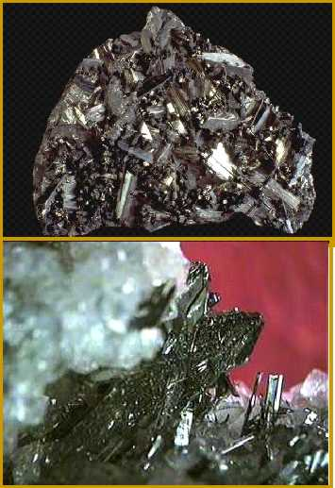
MnO₂ Πυρολουσίτης Τετραγωνικό
Λάμψη | Μεταλλική, ημιμεταλλική, θαμπή.
Χρώμα | Σιδηρόμαυρο, χαλυβδότεφρο, υποκύανο.
Γρ. σκόνης | Μαύρη, κυανόμαυρη
Σκληρότητα | 6 - 6½ (κρύσταλλοι), 2 - 6 (κοκκώδες υλικό) αποβάφει
Ειδ. βάρος | 4,4 - 5,1

Slide 33
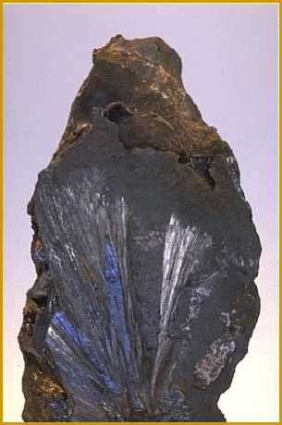
MnO₂ Πυρολουσίτης Τετραγωνικό
Εμφάνιση
Από τα πιο κοινά ορυκτά του Mn. Συνδέεται με άλλα οξείδια και υδροξείδια του Mn και Fe, καθώς και ροδονίτη, ροδοχρωσίτη, σιδηρίτη, ασβεστίτη κ.ά.

Slide 34
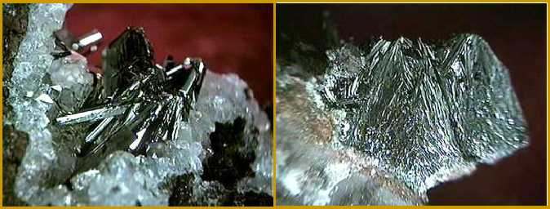
MnO₂ Πυρολουσίτης Τετραγωνικό
Χρήση | Πολύ σημαντικό μετάλλευμα Mn.
Όνομα | Από πυρ και λούω, λόγω της χρήσης του για τον καθαρισμό του γυαλιού από τα χρώματα που οφείλονταν σε προσμείξεις σιδήρου.
 | Pyrolusite (GB), (F), Pyrolusit (D)

Slide 35
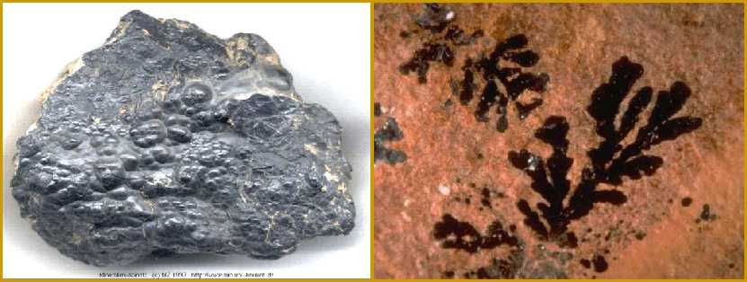
Mn-ορυκτό Ψιλομέλας Ρομβικό-άμορφο
Μορφή
Κρύσταλλοι σπάνιοι. Συσσωματώματα βοτρυοειδή, γεηρά, σταλακτιτοειδή, δενδριτικά.

Slide 36
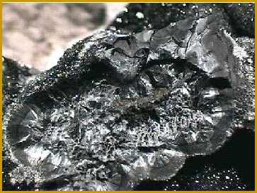
Mn-ορυκτό Ψιλομέλας Ρομβικό-άμορφο
Λάμψη | Ημιμεταλλική, θαμπή.
Χρώμα | Σιδηρόμαυρο, μαύρο.
Γρ. σκόνης | Μαύρη
Σκληρότητα | 5 - 6 (αποβάφει)
Ειδ. βάρος | 3,7 - 4,7

Slide 37
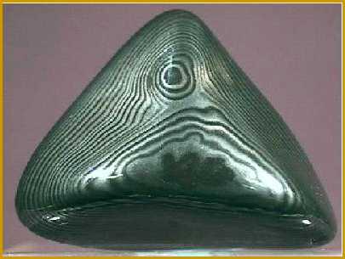
Mn-ορυκτό Ψιλομέλας Ρομβικό-άμορφο
Εμφάνιση
Δευτερογενές ορυκτό. Εμφανίζεται μαζί με πυρολουσίτη και άλλα ορυκτά του Mn.

Slide 38
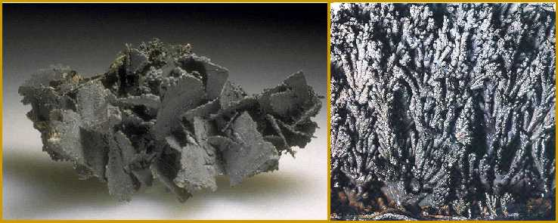
Mn-ορυκτό Ψιλομέλας Ρομβικό-άμορφο
Χρήση | Μετάλλευμα Mn.
Όνομα | Από ψιλός = γυμνός, λείος και μέλας = μαύρος, λόγω της μορφής και του χρώματός του.
 | Psilomelane (GB), (F), Psilomelan (D)

Slide 39
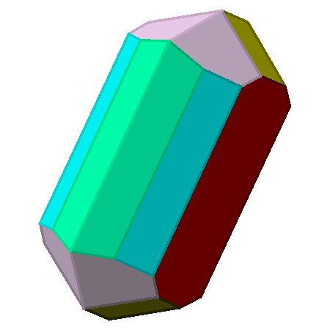
FeO.OH Γκαιτίτης Ρομβικό FeO.OH.nH₂O Λειμωνίτης Αμορφο
Μορφή
Κρύσταλλοι σπάνιοι πρισματικοί. Συσσωματώματα συμπαγή, βοτρυοειδή, ινώδη, βελονοειδή, σταλακτιτοειδή, γεηρά (λειμωνιτική ώχρα).

Slide 40
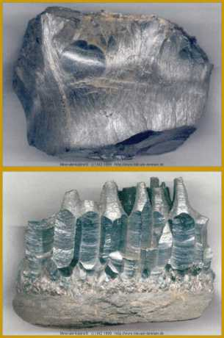
FeO.OH Γκαιτίτης Ρομβικό FeO.OH.nH₂O Λειμωνίτης Αμορφο
Λάμψη | Αδαμαντώδης, μεταλλική, ημιμεταλλική, μεταξώδης, θαμπή.
Χρώμα | Kαστανό μέχρι μαύρο, ωχροκίτρινο, καστανοκίτρινο.
Γρ. σκόνης | Καστανοκίτρινη
Σκληρότητα | 5 - 5½ μαλακός σε γεηρές ποικιλίες
Ειδ. βάρος | ~3 - 4

Slide 41
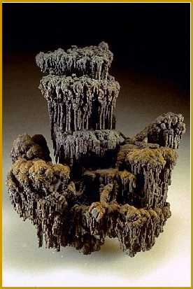
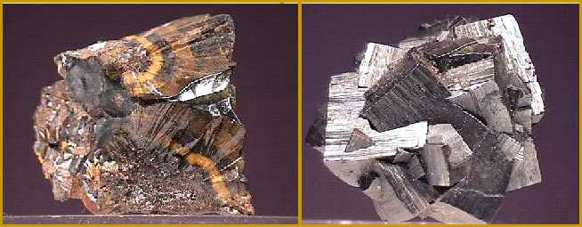
FeO.OH Γκαιτίτης Ρομβικό FeO.OH.nH₂O Λειμωνίτης Αμορφο
Εμφάνιση
Πολύ διαδεδομένο Fe-ορυκτό. Είναι προϊόν αποσαθρώσεως σιδηρούχων ορυκτών κάτω από οξειδωτικές συνθήκες.

Slide 42
FeO.OH Γκαιτίτης Ρομβικό FeO.OH.nH₂O Λειμωνίτης Αμορφο
Χρήση | Μετάλλευμα Fe.
Όνομα | Γκαιτίτης: από το Γερμανό ποιητή Goethe. Λειμωνίτης: από λειμών = λιβάδι, λόγω της συχνής εμφάνισής του σε βάλτους και έλη.
 | Goethite (GB), (F), Goethit (D) Limonite (GB), (F), Limonit (D)

